Slide 1
METAMODELO DE TRANSFORMACIÓN 30

Slide 2
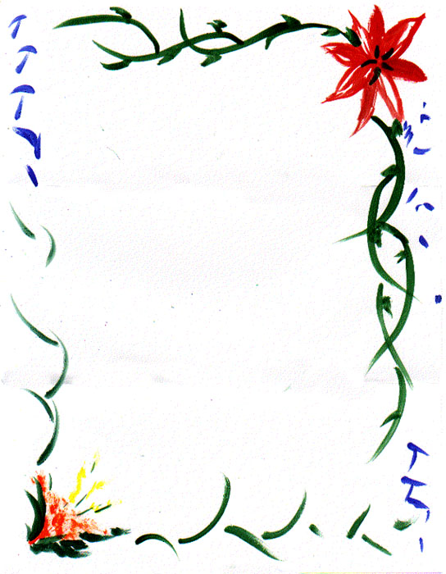
Entre Leire y Sebastián llevan en una caja 10 bloques de plastilina en una caja al aula de plástica y Lucia lleva en otra 5 bloques más . ¿Cuántos bloques de plastilina llevan en total?

Slide 3
DATOS:
Leire y Sebastián llevan 10 bloques.
Lucía lleva 5 bloques
OPERACIÓN:
10
+ 5
15
SOLUCION:
Llevan en total 15 bloques de plastilina.

